Slide 1
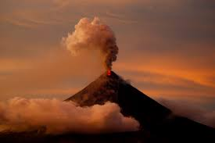
স্বাগত

Slide 2
শিক্ষক পরিচিতি
মোঃ মিজানুর রহমান
সহকারি শিক্ষক
চৌধুরাণী গার্লস স্কুল এন্ড কলেজ
পীরগাছা,রংপুর ।
E-mail: mijaneid@gmail.com
Mobile : 01715572082

Slide 3
পাঠ পরিচিতি
পাঠ পরিচিতি
শ্রেণি : নবম
বিষয় : ভূগোল ও পরিবেশ
অধ্যায়: চতুর্থ
পৃথিবীর অভ্যন্তরীণ ও বাহ্যিক গঠন
সময় : ৫০ মিনিট
তারিখ : 17-11-2020 খ্রিঃ

Slide 4
এসো আমরা একটি ভিডিও দেখি

Slide 5
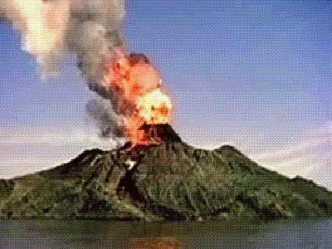
আগ্নেয়গিরির অগ্ন্যুৎপাত

Slide 6
আমাদের আজকের পাঠ
আগ্নেয়গিরির অগ্ন্যুৎপাত

Slide 7
শিখনফল
এই পাঠ শেষে শিক্ষার্থীরা…
১। আগ্নেয়গিরির অগ্ন্যুৎপাত কি তা বলতে পারবে ।
2। আগ্নেয়গিরির অগ্ন্যুৎপাতের কারণ উল্লেখ করতে পারবে।
৩। আগ্নেয়গিরির অগ্ন্যুৎপাতের ফলাফল বর্ণনা করতে পারবে ।

Slide 8
এসো আমরা একটি ভিডিও দেখি

Slide 9
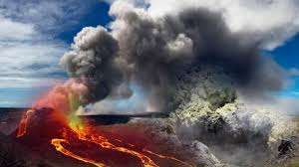
আগ্নেয়গিরি

Slide 10
আগ্নেয়গিরির অগ্ন্যুৎপাত কি ?
আগ্নেয়গিরি থেকে ভূগর্ভস্থ পদার্থের নির্গমনকে বলা হয় আগ্নেয়গিরির অগ্ন্যুৎপাত।

Slide 11
একক কাজ
আগ্নেয়গিরির অগ্ন্যুৎপাত কি ?

Slide 12
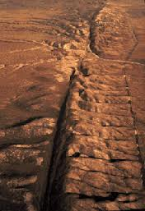
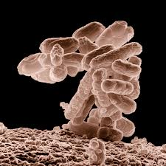
আগ্নেয়গিরির অগ্ন্যুৎপাতের কারণগুলি কি কি ?
ভূ-ত্বকের দূর্বল স্থান বা ফাটলের অবস্থান।
ভূ পৃষ্ঠের চাপের হ্রাস।

Slide 13
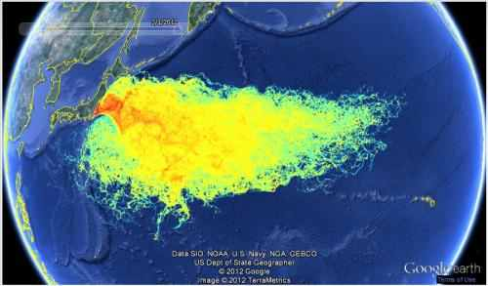
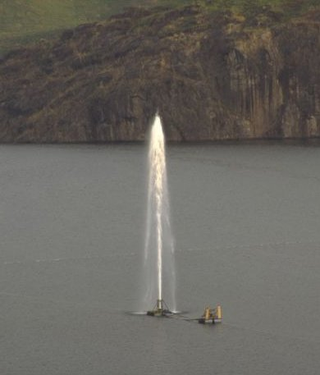
ভূ গর্ভের চাপ বৃদ্ধি
ভূ গর্ভের চাপ হ্রাস

Slide 14
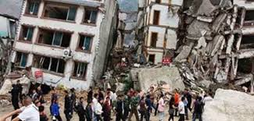
ভূ- আন্দোলন বা ভূমিকম্প

Slide 15
আগ্নেয় মালভূমি
সৃষ্টি হয়।
আগ্নেয় দ্বীপ
সৃষ্টি হয়।

Slide 16
আগ্নেয়গিরির অগ্ন্যুৎপাতের ফলে কি কি হয় ?

Slide 17
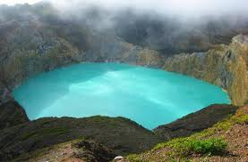
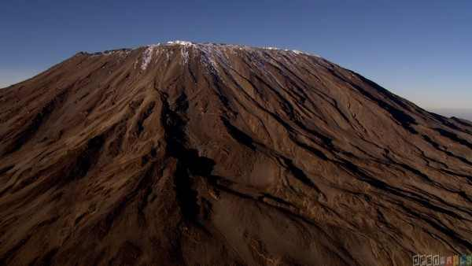
আগ্নেয় হ্রদ
সৃষ্টি হয়।
আগ্নেয় পর্বত সৃষ্টি হয়।

Slide 18
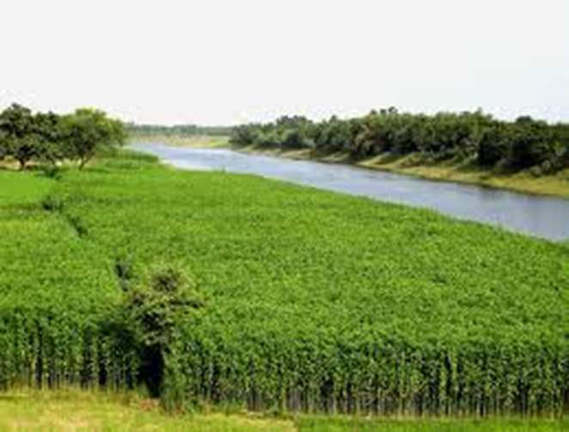
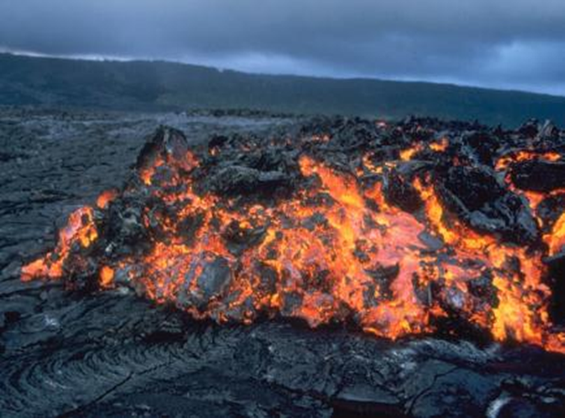
আগ্নেয়গিরির অগ্ন্যুৎপাতের ফলে পৃথিবীর অভ্যন্তরীণ খনিজ সম্পদ সম্পর্কে জানা যায় এবং কৃষিক্ষেত্র , বনভূমি ধ্বংস হয়।

Slide 19
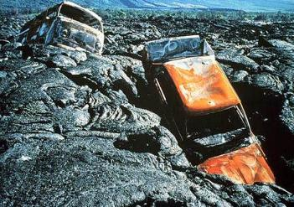
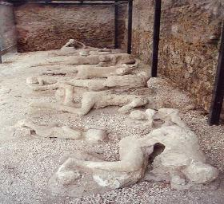
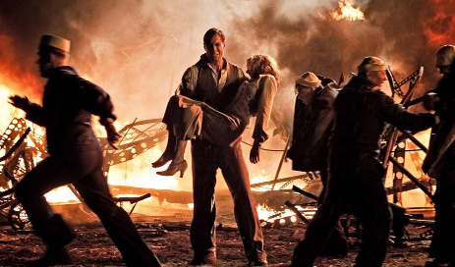
নগর, শহর, ধবংস প্রাপ্ত হয়।
অসংখ্য মানুষ ও অন্যান্য প্রাণী মৃত বরণ করে।

Slide 20
দলীয় কাজ
কি কি কারণে আগ্নেয়গিরির অগ্ন্যুৎপাত হয় ? তা বর্ণনা কর ।
আগ্নেয়গিরির অগ্ন্যুৎপাতের ফলাফল বর্ণনা কর ।

Slide 21
মূল্যায়ন
১। আগ্নেয়গিরি অগ্ন্যুৎপাত কি ?
2। আগ্নেয়গিরির অগ্ন্যুৎপাতের কারণ উল্লেখ কর ।
৩। আগ্নেয়গিরির অগ্ন্যুৎপাতের ফলাফল বর্ণনা কর ।

Slide 22
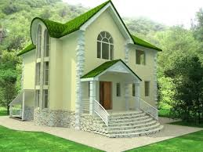
বাড়ির কাজ
আগ্নেয়গিরির অগ্ন্যুৎপাত হলে পরিবেশের কি কি পরিবর্তন ঘটে - তার বর্ণনা লিখে নিয়ে আসবে ।

Slide 23
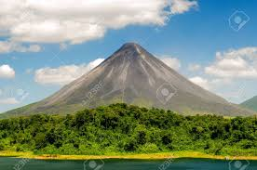
ধন্যবাদ

